Slide 1
Capital Contable
Norma de Información Financiera C-11

Slide 2
Capital Contable
Es el valor residual de los activos de la entidad, una vez deducidos todos sus pasivos.
Activos Netos = Capital Contable
Surge por aportaciones de los propietarios, por transacciones y otros eventos o circunstancias que afectan a la entidad.
Legal: representa el derecho de los propietarios sobre los activos netos de la compañía ejercido por reembolsos y/o dividendos.
Notes:
Escisión: Es el cambio de reestructura cuyo resultado es la creación de una o más entidades, a la que la sociedad escindente aporta la totalidad o una parte de sus activos, pasivos y capital contable.
Otros resultados integrales (ORI): Son ingresos, costos y gastos, que si bien ya están devengados, están pendientes de su realización. Su realización se prevé a mediano o largo plazo, es probable que su importe varíe debido a cambios en el valor razonable de los activos o pasivos que les dieron origen, podrían no realizarse en una parte o en su totalidad.
Split (aumento) o split inverso (disminución) en el número de acciones en circulación que no modifican el monto del capital social de la entidad y no representan un cambio en la participación proporcional de los propietarios en el capital contable ni en el valor de su inversión.

Slide 4
Clasificación del capital contable de acuerdo con su origen
Al evaluar el instrumento financiero debe considerarse la sustancia económica, los aspectos legales y contractuales.
Notes:
Su evaluación se basa en que el tenedor del instrumento financiero esta expuesto a los riesgos y tiene derecho a los beneficios económicos de la entidad; en que el instrumento financiero de capital este subordinado en pago a cualquier otro instrumento; y en que no tenga un monto y fecha fija de redención.

Slide 5
Notes:
Capital Contribuido
Capital Social:
Debe reconocerse por el valor razonable del monto aportado por la entidad, y no modificarse por cambios en su valor razonable. El cambio en el valor de mercado afecta únicamente al tenedor de los mismos, no a la entidad emisora.
El importe recibido por la entidad por las acciones suscritas y pagadas representa el capital social. El valor nominal intrínsico de la acción es el resultado de dividir el capital social entre el número de acciones suscritas y pagadas.
Cuando los propietarios no pagan totalmente el importe de las acciones suscritas, el importe no pagado debe restarse del capital social suscrito para presentar el capital social pagado. No debe reconocerse el importe no pagado de las acciones suscritas como una cuenta por cobrar, aún cuando estén amparadas por títulos de crédito.
Aportaciones en especie:
Deben reconocerse con base al valor razonable de los activos aportados o de los pasivos asumidos por el accionista.
Acciones Preferentes:
Limitan el derecho a voto de sus tenedores a cambio de derecho preferente a recepción de dividendos. Una acción que establezca un rendimiento fijo, aun cuando no existan utilidades, debe reconocerse como pasivo.
Prima en emisión de acciones:
Importes recibidos por las entidades emisoras excedentes del valor nominal de la acción al efectuarse la colocación de acciones. Las opciones para emitir acciones también califican como capital, las primas pagadas por la opción deben reconocerse en capital como prima en emisión de acciones, aunque no se ejerzan.
Nota: Los gastos de registro y emisión de acciones deben reconocerse netos como una disminución del capital emitido

Slide 6
Notes:
Se deben reconocer en la moneda funcional de la entidad

Slide 7
Acciones en tesorería
Cuando una entidad adquiere sus acciones, se disminuyen del capital contable, reconociéndolas por separado a su costo de adquisición en un rubro de Acciones en Tesorería.
No se reconoce su utilidad o perdida en resultados, solamente en capital (Utilidades acumuladas); representan transferencias entre la entidad y sus propietarios

Slide 8
Notes:
Reembolso de acciones: Si el monto excede del valor contable de las acciones, dicho exceso debe disminuirse de las utilidades acumuladas

Slide 9
Notes:
Reservas de capital:
Se crean mediante la asignación de utilidades acumuladas para un fin específico: ordenamiento legal, proteger la estabilidad de la sociedad. Se utilizan para el propósito por el que fueron creados y se cancelan cuando expira dicho propósito.
Dividendos:
Se reconoce como un pasivo en el momento en que el dividendo se declara, afectando utilidades acumuladas. Los dividendos preferentes deben reconocerse como pasivo, una vez que las utilidades netas hayan sido aprobadas por la Asamblea de propietarios.
Absorción de pérdidas por los propietarios:
En caso de que los propietarios absorban pérdidas de la entidad, entregando efectivo o bienes, o asumiendo pasivos, los importes deben considerarse como una reducción de las pérdidas acumuladas.

Slide 10

Escisión
Ocurre cuando una sociedad (escindente) aporta una parte de sus activos, pasivos y capital contable a otra de nueva creación (escindida).
Notes:
Los activos netos deben de darse de baja con base a su valor en libros, así mismo deben reconocerse en la nueva entidad. Los cambios provocados por la escisión deben reconocerse prospectivamente.

Slide 11
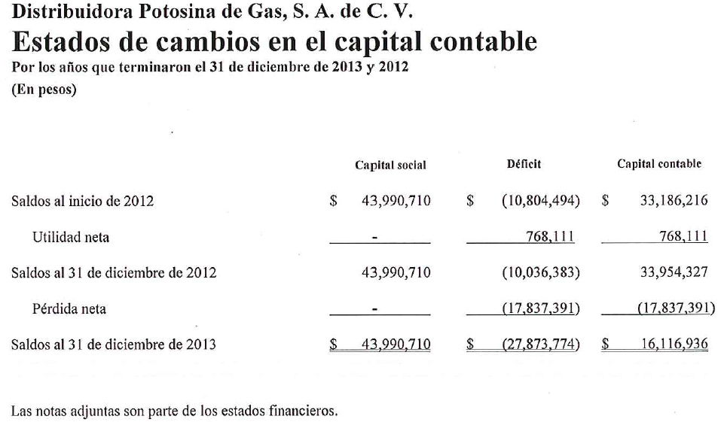


Presentación y Revelación
Notes:
Presentación
La presentación de los diferentes conceptos del capital contable debe hacerse en el Estado de situación financiera, en el Estado de cambios en el capital contable o en las notas a los EEFF incluyendo primero el capital contribuido, seguido del capital ganado.
Revelación
1.- Por cada clase de acciones: La descripción de los títulos representativos del capital social; el número de acciones de cada serie con sus derechos y restricciones, indicando el número de acciones autorizadas y emitidas, no pagadas y pagadas, variables y fijas; su valor nominal; importe de dividendos por pagar; y los dividendos decretados después del cierre.
2.- Restricciones que afecten el capital contable
3.- Efectos de reestructuraciones de la entidad
4.-Impuestos a que están sujetas las distribuciones de las utilidades y los reembolsos de capital
5.- Descripción de la naturaleza y propósito de cada reserva
6.-Descripción de las medidas que los propietarios pretenden tomar en caso de que las pérdidas acumuladas afecten sustancialmente el monto del capital
7.-Aportaciones para futuros aumentos de capital, características incluyendo el número de acciones a emitir para su conversión a capital social.

Slide 12
Bibliografía:
Normas de información financiera (NIF) 2014 (Novena ed.). (2014). México, D.F.: Consejo Mexicano de Normas de Información Financiera A.C.

